Slide 1
Maquettage
Du site web Souvlaki For The Soul
Par : Aziz , Hamza , Imane et Badre

Slide 2
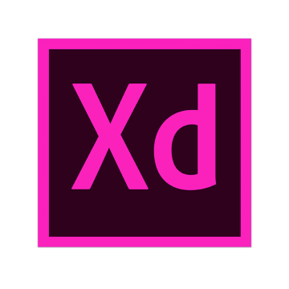


Les outils de maquettage
Justinmind
Pencil
Wireframe
Adobe XD

Slide 3
Justinmind
L'outil de prototypage Justinmind est un outil de création de prototypes d'applications Web et mobiles et de structures filaires haute fidélité pour sites Web . Il offre des fonctionnalités typiques des outils de création de diagrammes, telles que le placement par glisser-déposer, le redimensionnement, le formatage et l'exportation / importation de widgets. En outre, il comporte des fonctionnalités permettant d'annoter les widgets et de définir des interactions telles que les liens, les animations, les liens conditionnels, les calculs, la simulation des contrôles par onglets, l'affichage / le masquage des éléments et la simulation de base de données avec des données réelles. La simulation haute fidélité d' applications Internet riches est également prise en charge , et les prototypes d'applications peuvent également être simulés sur les appareils réels, grâce à l'application Justinmind. Justinmind peut générer des prototypes HTML pouvant être affichés dans n’importe quel navigateur, ainsi que des documents de spécification Microsoft Word.

Slide 4
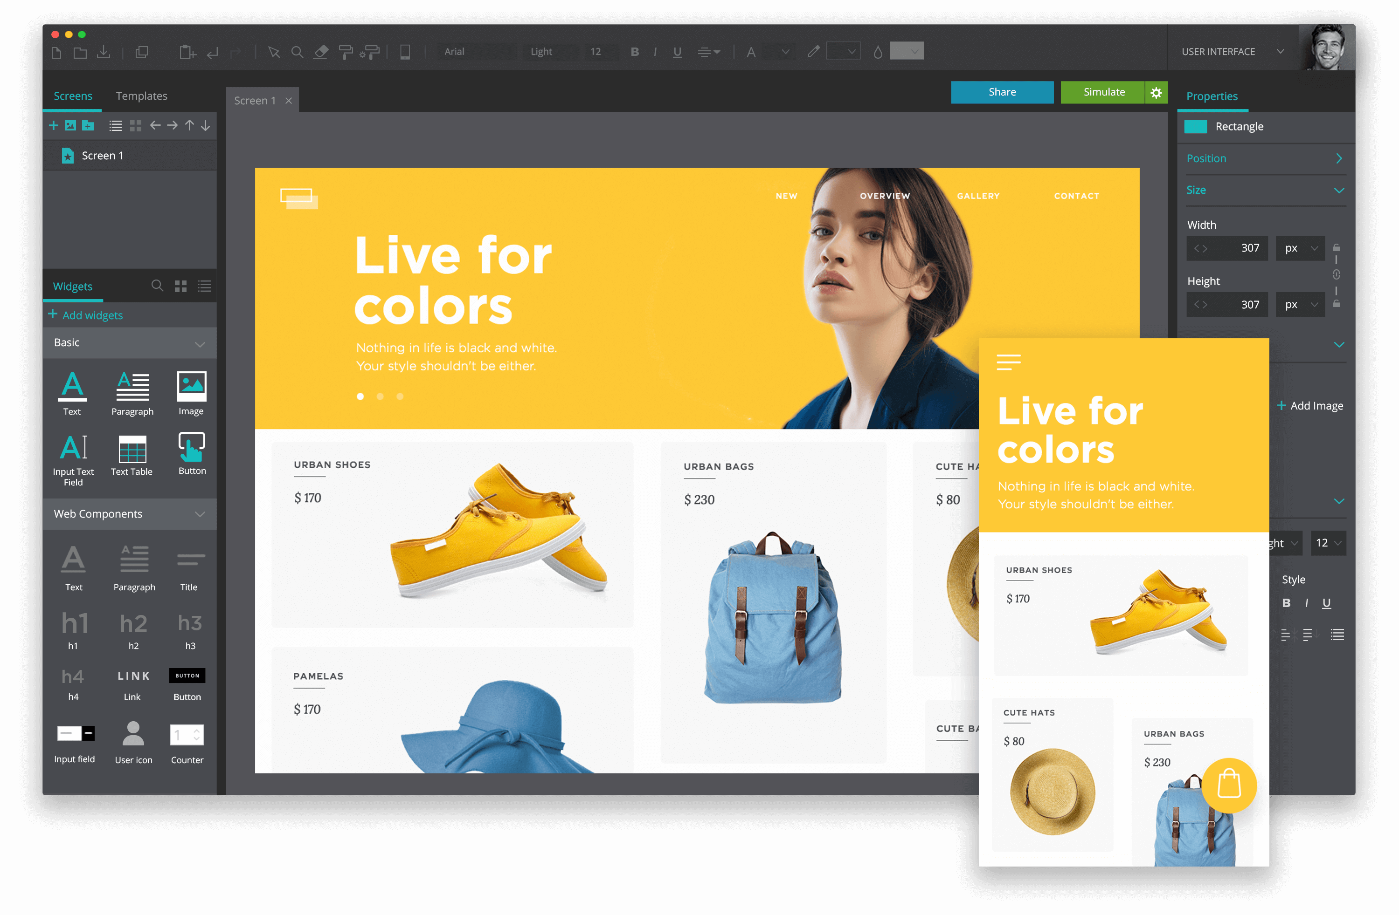
Justinmind

Slide 5
Pencil
Pencil est un logiciel libre et gratuit de création de maquettes typographiques développé par Evolution Solutions (Evolus). Il est utilisé afin de créer des diagrammes et des maquettes d'interface graphique de logiciels. Il est disponible en tant qu'extension pour le navigateur Web Firefox et dérivés ou en application indépendante.
Il existe également un fork, Pencil Prototyping1, qui a finalement réintégré le projet principal.

Slide 6
Wireframe
Le wireframe ou maquette fonctionnelle est un schéma utilisé lors de la conception d'une interface utilisateur pour définir les zones et composants qu'elle doit contenir. À partir d'un wireframe peut être réalisée l'interface proprement dite par un graphiste. La démarche de recourir à des wireframes s'inscrit dans une recherche d'ergonomie. Elle est surtout utilisée dans le cadre du développement logiciel et des sites et applications Web. Le wireframe consiste concrètement en un croquis, un collage papier ou un schéma numérique.

Slide 7
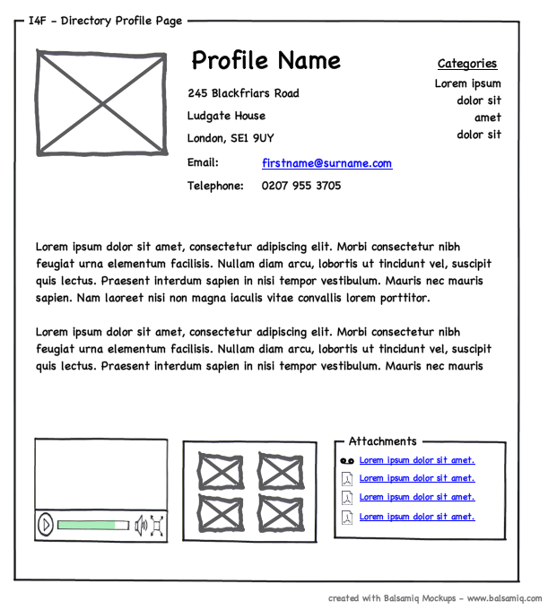
Wireframe

Slide 8
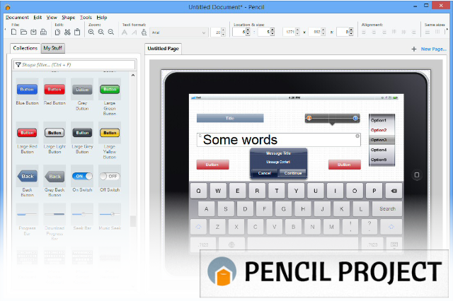
Pencil

Slide 9
Adobe XD
Adobe XD est un vectoriel outil de conception de l' expérience utilisateur pour les applications Web et des applications mobiles , développé et édité par Adobe Inc . Il est disponible pour macOS et Windows , bien qu'il existe des versions pour iOS et Android permettant de prévisualiser le résultat du travail directement sur les appareils mobiles. XD prend en charge les structures filaires de sites Web et la création de prototypes de clics interactifs immersifs et simples.

Slide 10
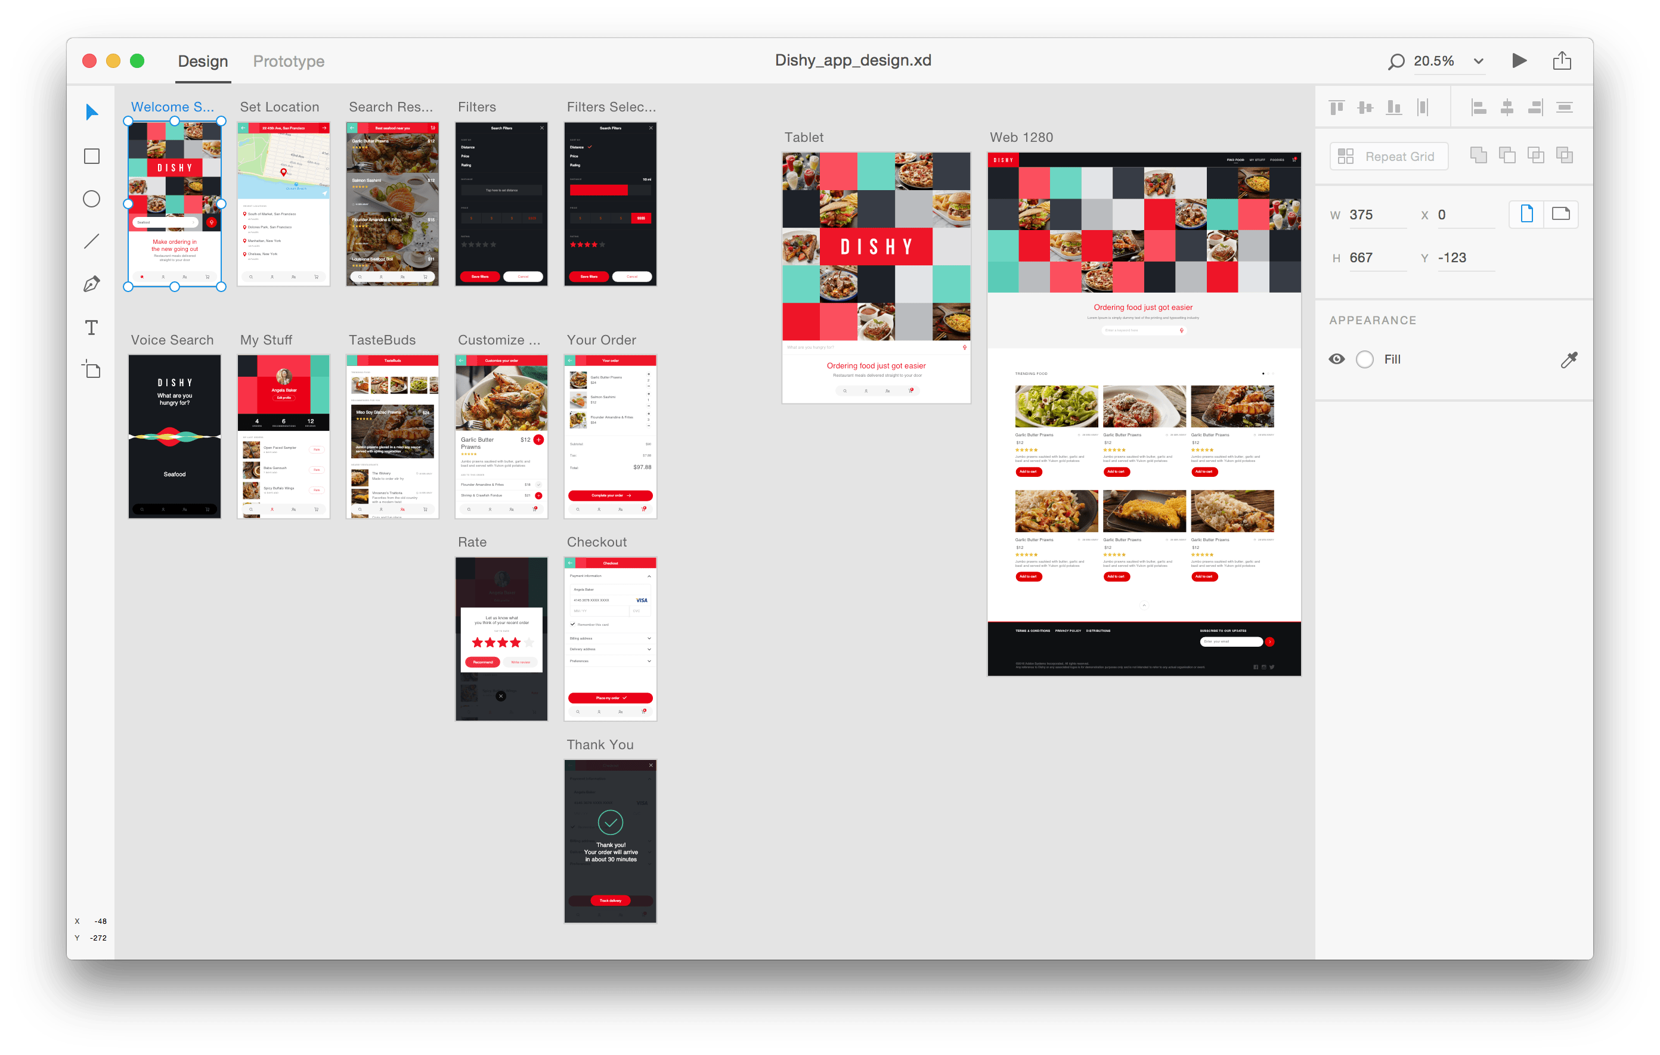
Adobe XD

Slide 11
Merci Pour ATTENTION

